Slide 1


МКДОУ «Детский сад №3 п. Тёплое»
Тульская область Тёпло-Огаревский район
В гости к часам
Подготовил воспитатель
подготовительной к школе группы
Безбородова Л.Н.

Slide 2
Цель: Развитие временных представлений у детей дошкольного возраста.
Задачи: Познакомить с понятием циферблат, часовая стрелка, минутная стрелка, научить определять час по часам.
Развивать логическое мышление.
Воспитывать способность и умение беречь время.

Slide 3


Slide 4

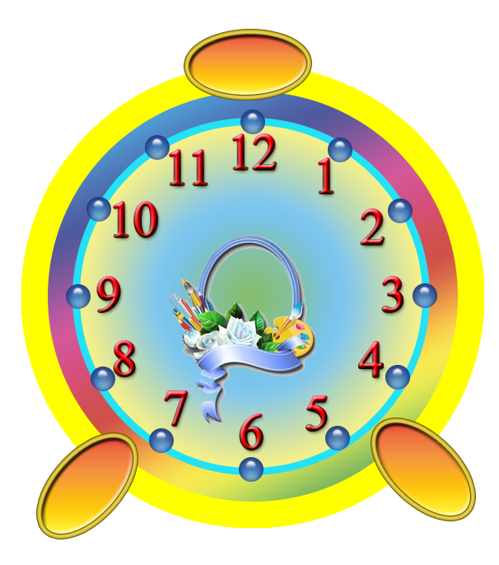


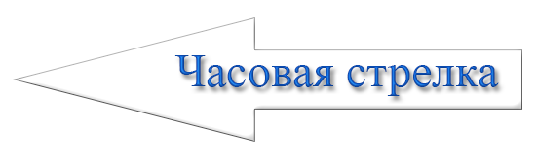



Slide 5


Slide 6
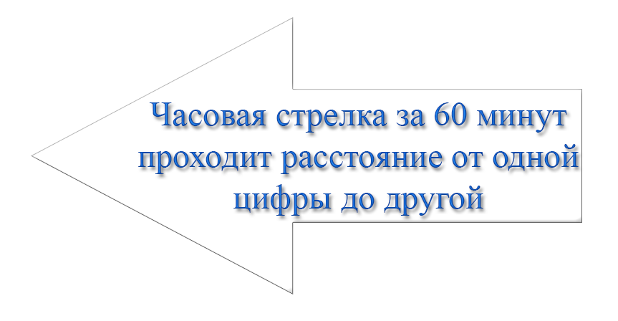

Slide 7
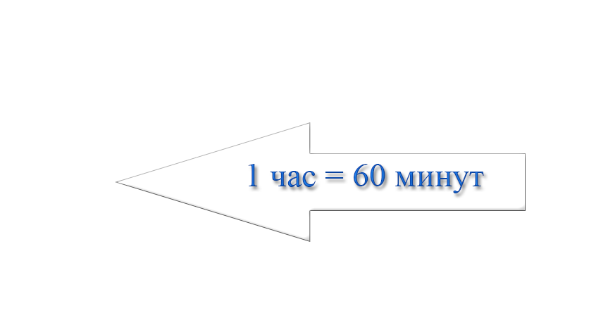

Slide 8


Slide 9

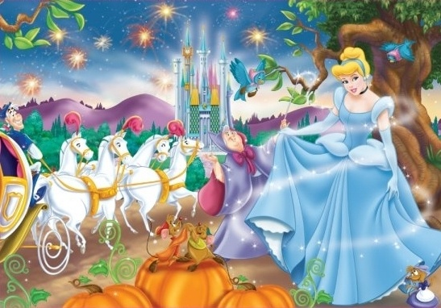

Slide 10

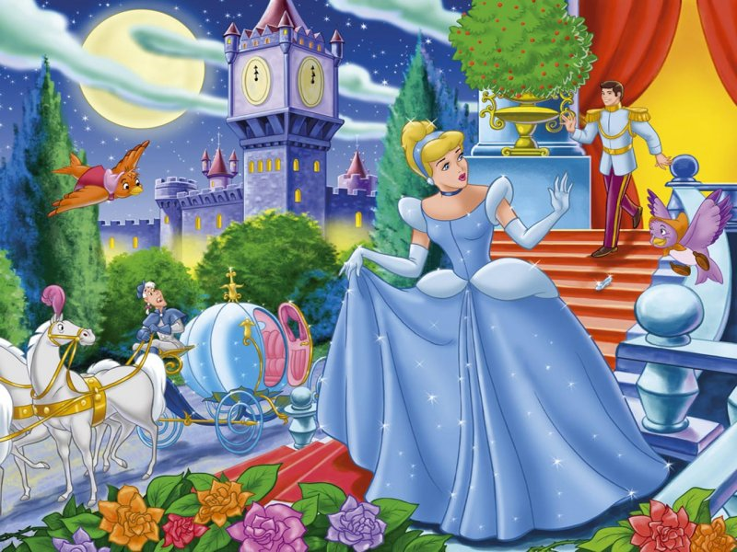

Slide 11



Slide 12

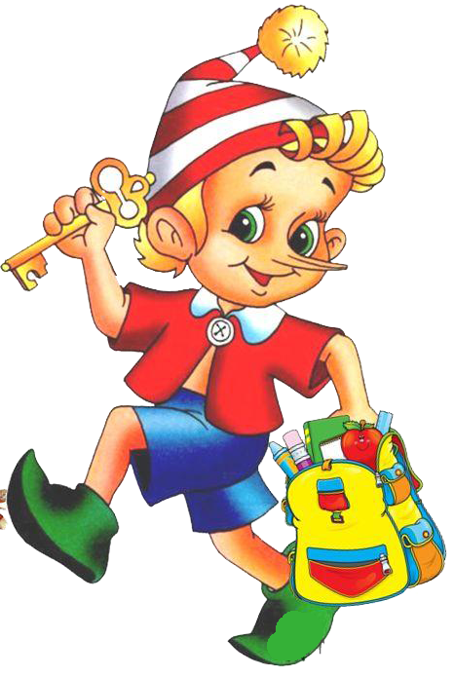

Slide 13

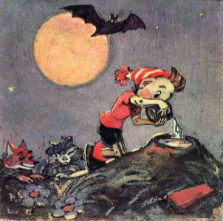

Slide 14
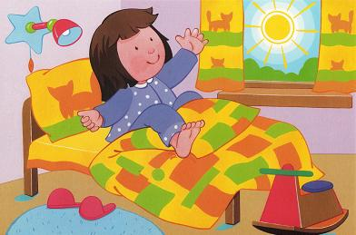
Когда ложиться и вставать,
Когда игру нам затевать,
Когда садиться за урок,
Когда с малиной есть пирог -
Нам всё часы покажут точно,
Чтоб на вопрос: "Который час?" -
Ответить мог ты всякий раз.

Slide 15
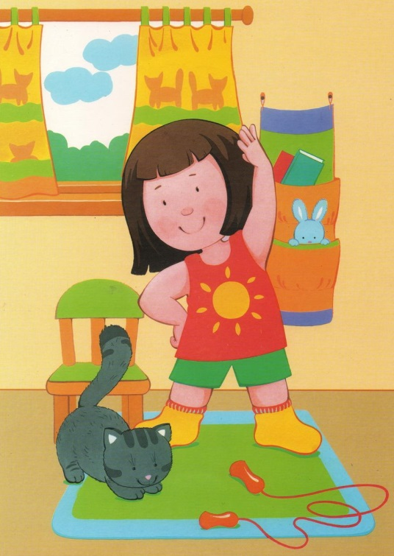
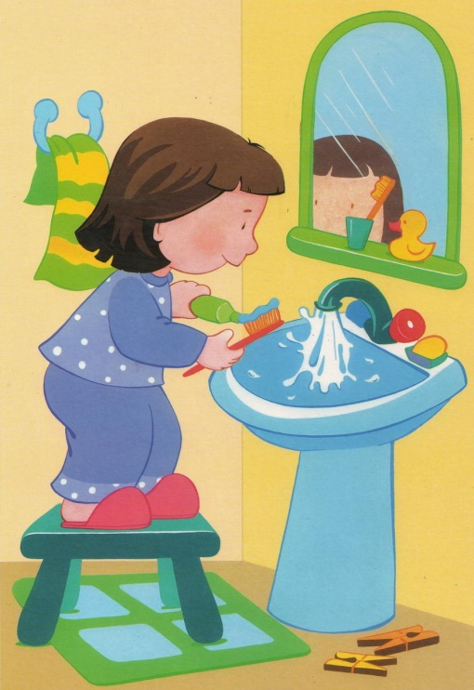
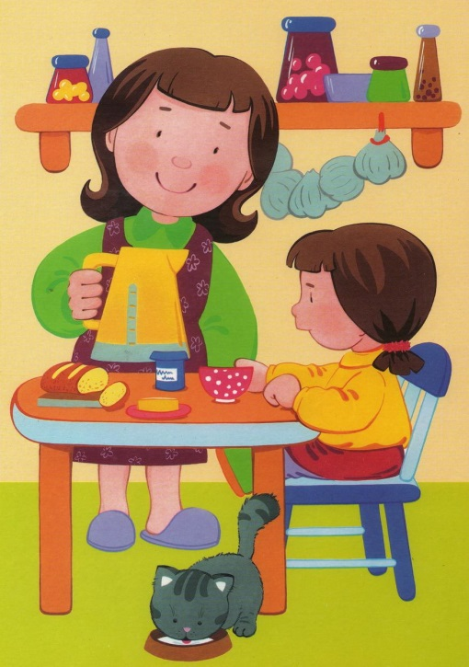
Это время нам знакомо:
Это время - для подъёма.
На зарядку, как зайчата,
По утрам бегут ребята.
Умывайся, не ленись,
Чистым завтракать садись.

Slide 16
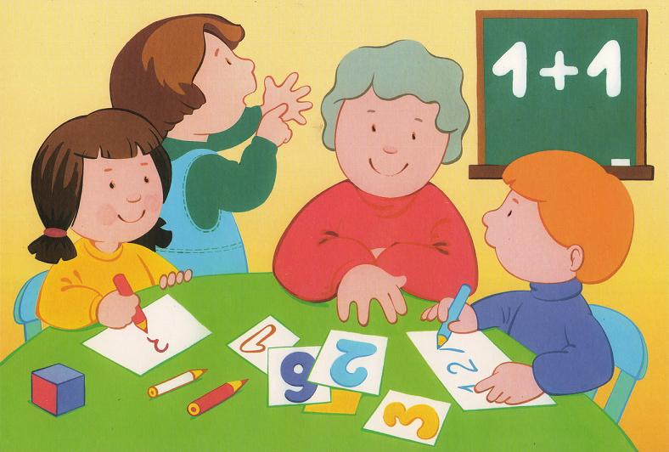
Это время - время книжки,
Не спеша оно идёт.
Все девчонки и мальчишки
Учат азбуку и счёт.
Учат песенки смешные,
Чертят рожицы кривые.

Slide 17
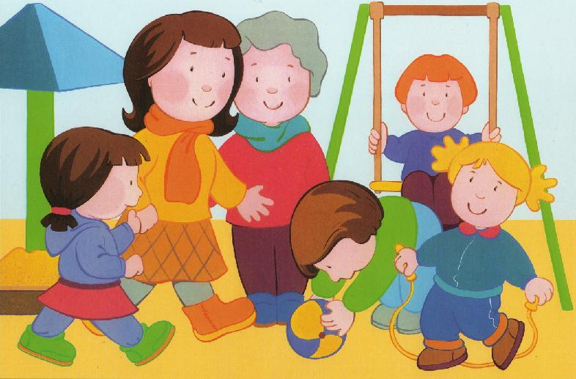
Это время не для булок,
Это время - для прогулок.
На крылечке, у дверей
Мы покормим голубей,
А потом возьмём лопатки
И в саду вскопаем грядки.

Slide 18

Это время - для обеда,
Значит, нам за стол пора.
Прекращается беседа,
Прекращается игра.
Просят Ванечки и Маши:
- Дайте нам побольше каши!

Slide 19
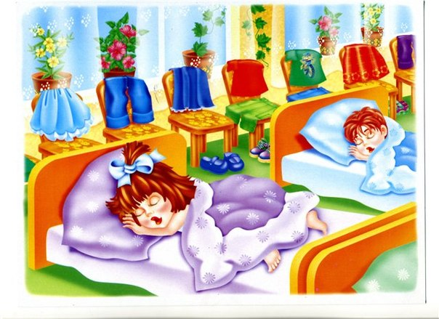
Это время тишины.
Все мы знать его должны,
Потому что в этот час
Снова ждут подушки нас,
А на краешке подушки
Ждут любимые игрушки.

Slide 20
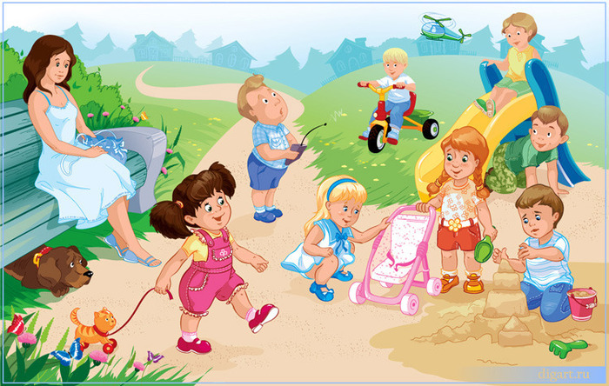
Это - время простокваш,
В это время - полдник наш.
После полдника опять
Мы отправимся гулять.
Сели мы на карусели
И по кругу полетели.

Slide 21
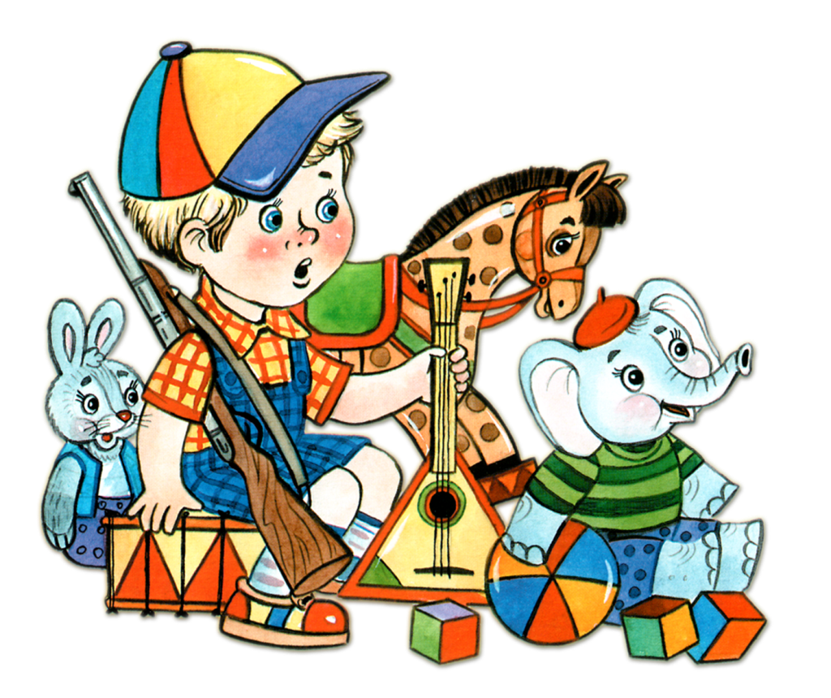
Это время нам дано
Для весёлого кино,
Для катанья на коне
И на папиной спине.
В небесах луна плывёт,
Мама ужинать зовёт.

Slide 22

Это время - время сна.
Спит за окнами сосна;
Спит пескарь на дне речном;
Спит медведь в краю лесном.
Сладкий сон сморил ребят,
Лишь часы - тик-так - не спят.

